Slide 1
핵심 키워드 추출
(연구 계획서)
AI융합 CApstone Design 1학기
2014122299 최정헌(팀리더)
2016125058 이재혁
2014122029 김동호
2016125082 홍순재
2017125084 정시욱
2021. 03 ~ 2021. 12
Notes:
안녕하세요, 종합설계프로젝트 계획서 발표를 맡은 최정헌입니다. 저희 팀은 최정헌, 이재혁, 김동호, 홍순재로 구성되어있고, 주식뉴스 알림 서비스 개발을 연구 주제로 선정했습니다.

Slide 2

연구 목표
연구 계획
추진전략
연구원 편성
추가 연구 계획
기대효과
QnA
Notes:
발표 순서입니다. 먼저 연구 목표에서 개요와 연구의 필요성에 대해서 말씀을 드리고, 그 다음에 세부적인 연구 계획, 추진전략, 연구원 편성, 추가 연구 계획, 기대효과, 마지막으로
QnA 시간을 가지고 마무리하겠습니다.

Slide 3
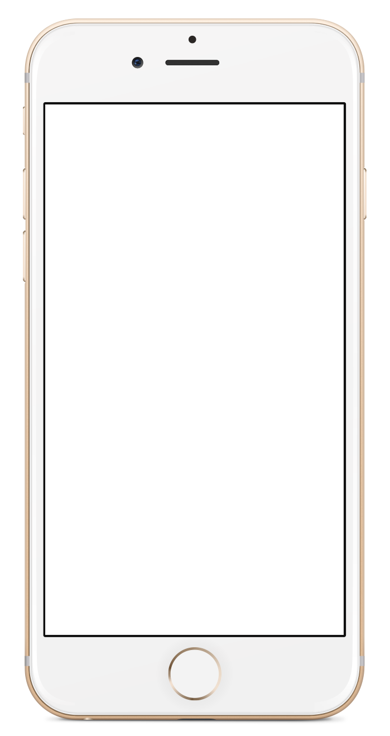
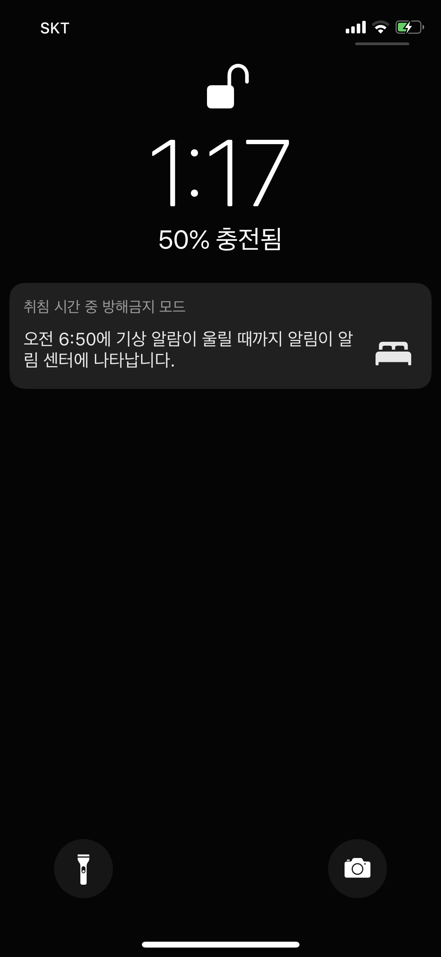
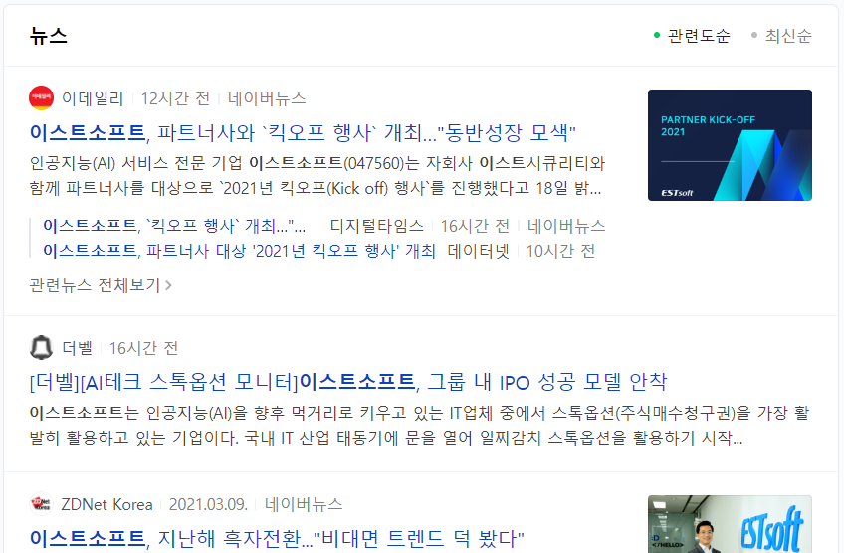
연구 목표 - 개요
관심 키워드에 대한 여러 뉴스 데이터들을 분석하여 중요한 단어들을 추출하는 프로그램을 개발
네이버 뉴스 업데이트
서버
알림
키워드 추출
알림
이스트소프트의 트랜드 키워드 비대면, 인공지능, 흑자전환
뉴스 모니터링

Slide 4
연구 목표 - 필요성
실용성
일상 생활에서 지속적으로 많은 뉴스를 확인할 수 없음
관심 키워드에 대한 뉴스들을 모니터링 하여 중요 단어들을 알림으로 제공
상용성
누구나 사용할 수 있는 모바일 어플리케이션 서비스
관심 키워드만 설정하면 간단하게 사용 가능

Slide 5
연구 목표 – 기술현황 분석
TF-IDF
여러 문서로 이루어진 문서군이 있을 때 어떤 단어가 특정 문서 내에서 얼마나 중요한 것인지를 나타내는 통계적 수치
문서 내부에 존재하는 단어의 중요도를 평가하기 위해서 현재 많은 검색엔진이 TF-IDF(Term FrequencyInverse Document Frequency) 가중치 모델을 채택하고 있다.
서버 사이드 푸시 알림
대부분 서비스에서 FCM을 이용하여 서버에서 클라이언트로 푸시 알림만을 보냄
클라이언트에서 알림을 받고 그 이후 행동에 대한 분석을 할 수 있는 방법을 연구 ( 알림을 언제 확인했는지, 확인을 안 했는지, 어떤 유저에게 푸시를 전송했는지… )
저장할 로그 분석을 통해 개별 사용자의 니즈를 쉽게 파악할 수 있고 별도의 개발자 api를 추가하지 않아도 되어서 서버 트래픽을 줄일 수 있음
MVVM
MVVM 패턴을 AOS에서 어떻게 적용할지 연구
인터넷에 많은 예제가 있지만 아직 표준화된 방식의 MVVM 패턴이 없음.
Notes:
그리고 서버 사이드 푸시 알림은 서버-클라이언트 구조에서 클라이언트가 서버에게 원하는 정보를 요청하는 pull 방식과 대비되는 방식입니다.
푸시 알림은 서버에서 클라이언트에게 먼저 정보를 전달하는 push 방식입니다.
대부분의 서비스에서 파이어베이스 클라우드 메시징, 즉 FCM 을 이용하여 서버에서 클라이언트로 푸시 알림만을 보냅니다.
저희는 클라이언트에서 알림을 받고 그 이후 행동에 대한 분석을 할 수 있는 방법을 연구할 예정입니다. 사용자가 알림을 언제 확인했는지, 확인을 했는지 안했는지
등등의 로그를 받아와 저장하고 분석해볼 예정입니다.
저장한 로그 분석을 통해 개별 사용자의 니즈를 쉽게 파악할 수 있고 별도의 개발자 api를 추가하지 않아도 되어서 서버 트래픽을 줄일 수 있다고 판단했습니다.
다음으로, MVVM 디자인 패턴을 AOS에서 어떻게 적용할지 연구할 예정입니다.
인터넷에 많은 예제가 있지만 아직 AOS에서 표준화된 방식의 MVVM 패턴이 없습니다.

Slide 6
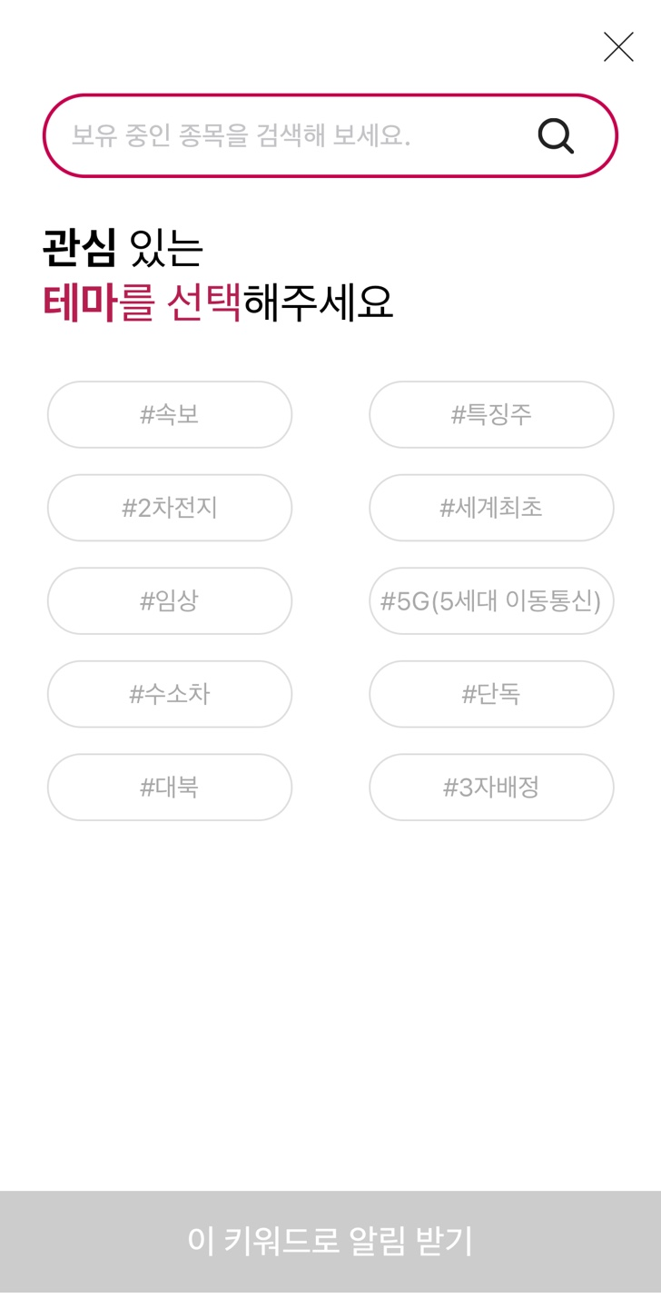
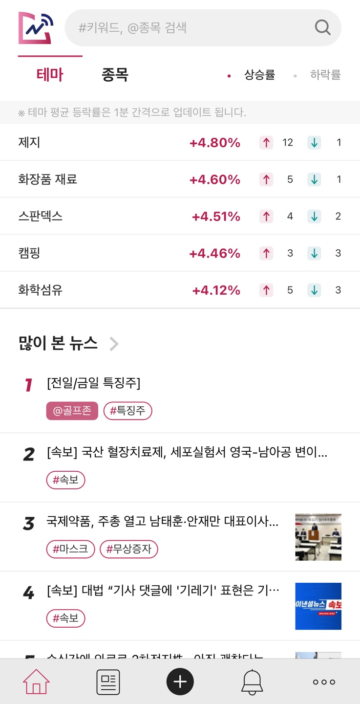
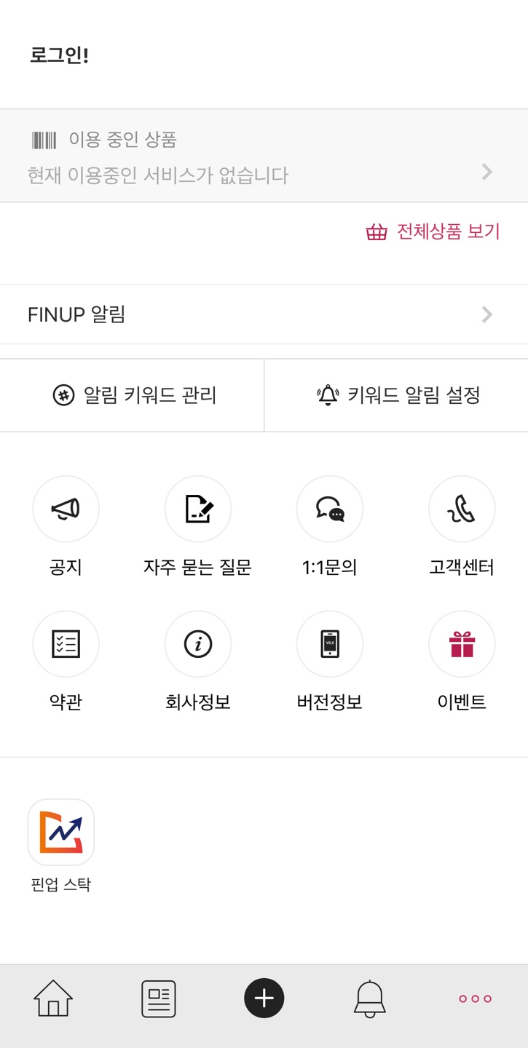
연구 목표 – 경쟁 업체 분석
핀업레이더
- 실시간 인기검색어와 현재 이슈 등수가 나옴
- 관심있는 키워드에 대한 뉴스 알림 기능이 있으나, 뉴스에서 키워드가 들어가기만 하면 모두 알림이 됨.
- 실시간 종목 주가 변화 확인 가능
- 뉴스 자체도 키워드를 분류하여 눈에 띔

Slide 7
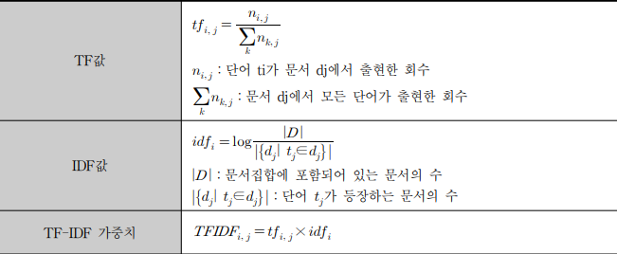
연구 목표 – 연구범위 (TF-IDF)
TF-IDF 연구
TF : 한 문서 내에서 특정 단어가 출현한 빈도수
IDF : 문서 집합의 문서 수를 특정 단어가 나타난 문서의 수로 나눈 값
Notes:
TF 값은 한 문서 내에서 특정 단어가 출현한 빈 도수를 의미한다. 이 값을 가중치 모델에 포 함시키는 것은, 주어진 단어가 문서 내에서 많이 출현할수록 상대적으로 더 중요하다는 가정을 반영한 것이다. 실제적으로 활용되는 TF값은 문서 내부의 단어 출현 빈도를 모든 단어의 총 출현 회수로 나누어 정규화한 형태를 띤다. 이는 문서의 크기에 따른 TF값의 편중 현상을 방지하기 위해서이다. 그런데 이 TF값만을 가지고 문서를 표현하기에는 부당 한 측면이 있다. 이는 TF값이 지나치게 큰 단어가 오히려 불용어 수준의 단어에 해당할 수 있기 때문이다. 이를 해결하기 위해 IDF 인자를 도입한다. IDF 값은 문서 집합에 포함되어 있는 문서 수 를 특정 단어가 나타난 문서의 수(Document Frequency)로 나눈 것이다. 이는 상대적으로 많은 문서에 출현한 단어의 IDF 값은 작게 되고, 반대로 한쪽으로 편중하여 나타난 단어 의 IDF 값이 커짐을 의미한다. 이는 IDF 값 이 작은 단어는 보편적인 단어일 가능성이 크며, 반대로 IDF 값이 큰 단어는 문서 내에 서 주요 의미를 가지는 단어로 분별하기 위 한 의도를 반영한 것이다.

Slide 8
연구 목표 – 연구범위 (AOS)
AOS 개발 (MVVM 디자인 패턴 적용)
- MVVM? View – ViewModel – Model 로 구성된 디자인 패턴
View
ViewModel
Model
UI
(Activity, Fragment, Toast, Dialog, 등등 UI 컴포넌트)
View가 viewModel을 구독하고 viewModel의 상태가 변하면 그 이벤트를 받아 UI를 Update
LiveData, 즉 Observable 패턴을 사용하여 DB를 관찰하고 자동으로 UI갱신
View에 뿌려질 데이터를 담음
(get, set, update ..)
View와 Model 사이 매개체 역할
View : ViewModel = N : 1
Model 상태 관리(로딩, 네트워크 에러..)
View가 누군지 몰라야 함
데이터 제공자
(DB, REST .. )
Data가 변하면 ViewModel에게 알림
데이터에 접근하는 API
실제 DB 제공자
- MVVM 장점
1. DB를 관찰하여 자동으로 UI를 갱신하기 때문에 데이터 불일치 확률을 줄여주고 직접 뷰를 바꿔야하는 번거로움이 없다
2. Viewmodel을 통해 데이터를 참조하기 때문에 Activity/Fragment 생명주기를 따르지 않는다. 즉, 화면전환과 같이 Activity가 파괴되어
도 viewmodel이 데이터를 홀드함.
3. View가 활성화되어 있을 때만 작동, 메모리 효율 증가
4. UI, 비즈니스 로직, DB가 기능별로 모듈화되어 재사용성이 향상됨. 유닛 테스트가 용이함.
Notes:
AOS 연구 범위 입니다.
MVVM 아키텍처 적용에 대한 연구를 진행할 예정입니다. Mvvm은 View, viewmodel, model로 구성된 디자인 패턴입니다.
View는 anodriod의 activity, fragment, toast, dialog 등 유저 인터페이스 컴포넌트에 해당하고
View가 viewmodel을 구독하고 viewmodel의 상태가 변하면 그 이벤트를 받아 ui를 update 하는 형식입니다.
라이브 데이터, 즉 Observable 패턴을 사용하여 DB를 관찰하고 자동으로 UI를 갱신합니다.
ViewModel은 View에 뿌려질 데이터를 담고 있습니다. View와 Model 사이 매개체 역할을 하며 View 대 ViewModel은 N대 1 ,
즉 하나의 ViewModel은 여러 View에서 사용할 수 있습니다.
Viewmodel은 모델의 상태를 관리하며, 자신을 구독한 view가 누군지 몰라야 합니다.
Model은 데이터 제공자 역할을 하며, data가 변하면 viewModel에게 알립니다. 데이터에 직접적으로 접근하는 API를 가지며, 실제 DB 제공자입니다.
MVVM의 장점에 대해 몇가지 소개하자면
DB를 관찰하여 자동으로 UI를 갱신하기 때문에 데이터 불일치 확률을 줄여주고 직접 뷰를 바꿔야하는 번거로움이 없습니다.
Viewmodel을 통해 데이터를 참조하기 때문에 액티비티나 프래그먼트의 생명주기를 따르지 않습니다. 그래서 화면전환과 같이 액티비티가 파괴되어도
뷰모델이 데이터를 홀드합니다.
또한 view가 활성화되어 있을 때만 작동하기 때문에 메모리 효율이 증가하고 UI, 비즈니스 로직, DB가 기능별로 모듈화되어 재사용성이 향상됩니다.

Slide 9






연구 목표 – 연구범위 (서버)
전체구조
apache2
클라우드 서비스를 이용하여 웹서버 구성
Mongodb를 활용한 nosql 구조의 db를 사용
속도가 빠르고 보안성이 좋아 주식 관련 어플의 주제와 맞다고 판단
node js
mongoDB
비동기 방식으로 처리할 예정. 이벤트 기반 처리이기 때문에 트래픽이 적게 걸림.
한번의 호출보다는 뉴스를 여러개를 여러번에 걸쳐서 가져오기 때문에 하나의 작업 자체가 오래 걸리지 않아 단일 스레드 방식이 좋다고 판단.
대신 한번의 호출에 크롤링이나 토큰을 이용한 인증을 많이 하기 때문에 코드 검증 부분을 신경써서 개발 예정.
속도가 매우 빠른 db이므로 실시간으로 뉴스나 사용자의 데이터를 가져와야 하는 주제와 잘 맞다고 판단
AWS
F
EC2 instance
Firebase
Mobile App
Analytics
FCM
android
iOS
Web server
nodeJs
RDS
Web API
apache2
mongoDB
Ubuntu
Notes:
다음은 서버에 대해 말씀드리겠습니다.
먼저 전체구조는 aws 클라우드 서비스를 이용하여 웹서버를 구성할 예정이고 mongo db를 활용한 nosql 구조를 사용할 예정입니다.
그밖에 파이어베이스의 푸시 알림 기능과 애널리틱스를 통한 분석도 추가하려고 합니다.
Node js 를 보시면
비동기방식은 이벤트 기반 처리라서 서버 트래픽이 적게 걸리기 때문에 비동기 방식으로 구현할 예정입니다.
한번의 호출보다는 뉴스를 여러 개를 여러 번에 걸쳐
서 가져오기 때문데, 하나의 작업 자체가 오래 걸리지 않아 단일 스레드 방식이 좋다고 판단하여 사용하게 되
었습니다. 대신 한번의 호출에 크롤링이나 토큰을 이용한 인증을 많이 하기 때문에 코드 검증 부분을 신경
써서 개발하려고 합니다.
다음으로 apache2는 속도가 빠르고 보안성이 좋아 주식 관련 어플의 주제와 맞다고 생각하여 사용하려고 합니다.
마지막으로 mongodb는 속도가 매우 빠른 db이므로 실시간으로 뉴스나 사용자의 데이터를 가져와야 하는 주제와 잘
맞는다고 생각하여 사용하려고 합니다.

Slide 10
연구 계획 – 세부 연구내용
TF-IDF
관련 논문 분석
한글 형태소 분석 모듈
데이터 전처리 모듈
TF-IDF 모델 설계
모델 평가/ 수정
Keyword Extraction from News Corpus using Modified TF-IDF
여러 한글 형태소 분석 open source를 비교/분석하여 적절한 분석기 선택
DB에서 데이터 셋을 불러와 CNN의 입력으로 데이터를 정제하는 과정을 모듈화
기존의 TF-IDF 모델을 수정하여 뉴스 데이터에 맞는 TF-IDF 모델을 설계
추출된 키워드를 보고 모델을 수정
AOS
MVVM 디자인 패턴 연구
로그인 기능
알림 기능
관심종목 등록 기능
통계 기능
AOS에 적용할 MVVM 패턴을 연구/설계
SNS를 활용한 로그인 플로우 구현
서버로부터 받은 알림을 처리
MVVM을 고려한 비동기 처리 연구
키워드에 대한 통계
서버
ERD 설계 및 DB 구성
API 명세서 작성 및 API 제작
뉴스 데이터 모니터링 모듈
푸시 알림 구현
요구사항 분석 후 ERD 설계 및 DB 구성
로그인, 관심키워드 등록 기능 관련 API를 설계하고 제작
특정 시간마다 반복하여 업데이트된 뉴스 정보를 모니터링하는 모듈을 연구
클라이언트에게 푸시 알림을 보내고 이후 사용자 행동 로그를 받아오는 방안을 연구
Notes:
다음으로 AOS 부분을 보시면, AOS에 적용할 MVVM 패턴을 연구하고 설계할 것입니다.
그리고 SNS 로그인, 알림, 관심종목 등록 , 통계 기능을 구현할 예정입니다.
서버 파트에서는 , 먼저 DB 설계에 필요한 요구사항들을 분석하여 ERD를 설계하고 DB를 구성합니다.
그리고 필요한 API 를 설계 제작하고, 네이버 뉴스 업데이트를 모니터링하는 모듈을 만들 계획입니다.
그리고 주식 시장의 정보를 크롤링하여 필요한 데이터를 DB에 업데이트 시키는 과정을 자동화할 예정입니다.
마지막으로 클라이언트에게 푸시 알림을 보내고 이후 사용자 행동 로그를 받아오는 방안을 연구할 것입니다.

Slide 11
연구 계획 (3월 ~ 12월)
 | 3 | 4 | 5 | 6 | 7 | 8 | 9 | 10 | 11 | 12
TF-IDF 모델 연구
관련 논문 분석
데이터 전처리기 구현 (형태소 분석)
TF-IDF 설계
모델/알고리즘 수정
AOS
MVVM 디자인 패턴 ( 사례조사/분석/연구 )
기능 정리 및 스토리보드 제작
기능 구현 + 서버 연동 ( API )
리펙토링
서버
ERD 설계 및 DB 구성
API 명세서 작성 및 API 제작
크롤링을 통한 데이터 수집
뉴스 데이터 모니터링 모듈 제작
푸시 알림 구현
TF-IDF 모델 서버 통합 , DB 최신화
필요한 추가 API 구현
최종 시연 및 발표

Slide 12
추진전략
TF-IDF
서버
AOS
서비스 기획 및 요구사항 정립
ERD 설계 및 DB 구성
MVVM 디자인 패턴 연구
연구 단계
필요한 것들을 연구하고 준비하는 단계
TF-IDF 논문 분석/알고리즘 연구
API 명세서 작성 및 API 제작
기능 정리 및 스토리보드 작성
주식 데이터 크롤링 자동화
안드로이드 스튜디오 환경설정
아키텍처 설계
전처리기 구현
뉴스 데이터 모니터링 모듈 구현
TF-IDF 설계
푸시 알림 서버 구현
구현 단계
실제 서비스를 구현하는 단계
기능 구현 관심 종목 등록, 로그인, 알림, 통계
TF-IDF 수정 보완
필요한 추가 API 구현
TF-IDF 모델과 서버 연동
리펙토링
구글 플레이 스토어 배포
Notes:
다음으로 추진전략 입니다.
크게 연구 단계와 구현 단계 두개로 나눠 보았습니다.
연구 단계에서는 필요한 것들을 연구하고 준비하는 단계이고 구현 단계는 본격적으로 실제 서비스를 구현하는 단계입니다.
먼저 서비스를 기획하고 요구사항을 정립한 뒤에 DB를 구성할 것입니다.
AOS 파트의 Mvvm 연구는 관련 서적이나 인터넷 자료등을 바탕으로 진행할 예정입니다.
구현 단계에서는 앞의 계획표를 토대로 차례대로 구현해나갈 생각입니다.

Slide 13
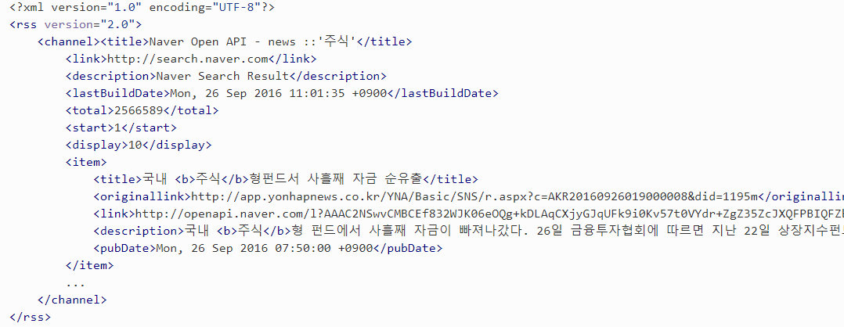
추진전략 – naver news API
Naver news api 형식.
XML, JSON 형태로 받아 올 수 있음
<item> 태그의 내용들을 데이터베이스에 쌓아야 함.

Slide 14
연구원 편성표
최정헌
프로젝트 총괄 TF-IDF 연구 MVVM 패턴 연구/설계 AOS 개발
이재혁
서버 총괄 TF-IDF 연구 알림 서버 구현 뉴스 모니터링 모듈 구현 API 설계/구현
김동호
MVVM 패턴 연구/설계 TF-IDF 연구 AOS 개발
정시욱
MVVM 패턴 연구/설계 TF-IDF 연구 AOS 개발
홍순재
MVVM 패턴 연구/설계 TF-IDF 연구 AOS 개발
Notes:
연구원 편성표 입니다.
제가 연구책임자를 맡게 되었고, 프로젝트 총괄, 머신러닝 파트 부분, 그리고 AOS 통계 기능 구현을 담당합니다.
그리고 이재혁 연구원은 서버 총괄을 맡고, 전체 서버를 구성하고 여러 모듈구현과 API를 구현하는 역할을 맡았습니다.
그리고 김동호 연구원과 홍순재 연구원은 MVVM 패턴 연구와 AOS 개발을 전체 총괄하는 역할을 담당하게 되었습니다.

Slide 15
기대효과
학문적 측면
필요한 정보를 인터넷/논문을 통해 찾아서 분석/연구 할 수 있는 능력
MVVM 디자인 패턴에 대한 이해
서버 개발 언어에 따른 비용 절감 및 트래픽 관리 용이성 파악
기술적 측면
TF-IDF모델을 실제 서비스에 접목시킬 수 있는 기술 습득
서버에서 클라이언트로 알림을 보내고 그 이후 행동에 대한 로그 데이터를 유지/분석
Notes:
마지막으로 기대효과 입니다.
이 프로젝트를 통해 필요한 정보를 인터넷이나 논문을 통해 찾고 분석/연구 할 수 잇는 능력을 기를 수 있을 것 같습니다.
MVVM 아키텍처에 대한 이해, 그리고
서버를 운영해보면서, 서버 개발 언어에 따른 비용 절감 및 트래픽 관리 용이성 파악 등의 학문적 측면의 효과를 얻을 수 있을 것 같습니다.
기술적 측면으로는 그리고 서버에서 클라이언트로 알림을 보내고 그 이후 행동에 대한 데이터를
활용해보는 기술을 얻을 수 있을 것 같습니다.

Slide 16


QnA
Notes:
감사합니다.
발표는 여기까지이고 QnA시간을 가지도록 하겠습니다.

